Slide 1
Laporan Praktikum PBO
Kelompok 5

Slide 2


Aplikasi Perhitungan Dengan Metode Penggunaan Flet Dalam Python

Slide 3
Nama Anggota Kelompok :
Roy Zikin
Sodiq Abdullah
Saeftian Lutfi
220511125
220511120
220511078

Slide 4
Python dan Modul Flet
Python adalah sebuah bahasa pemrograman tingkat tinggi yang bersifat interpretatif, dinamis, dan berorientasi objek. Diciptakan oleh Guido van Rossum dan pertama kali dirilis pada tahun 1991, Python dirancang untuk menjadi bahasa yang mudah dibaca dan ditulis. Sifatnya yang bersifat objek memungkinkan pengembang untuk memodelkan dan mengorganisasi kode dalam bentuk objek, yang dapat mencakup variabel, fungsi, dan kelas.
Modul Flet adalah sebuah framework Python yang digunakan untuk membangun aplikasi desktop dan web dengan antarmuka pengguna yang menarik dan mudah digunakan.
Dalam konteks praktikum ini, python dan modul flet digunakan untuk mengimplementasikan antarmuka kalkulator diskon yang interaktif.

Slide 5
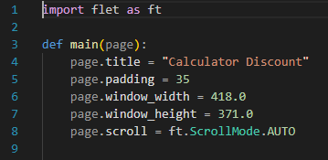
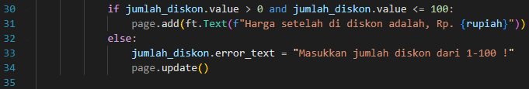
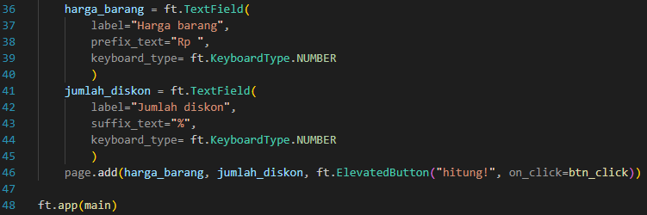
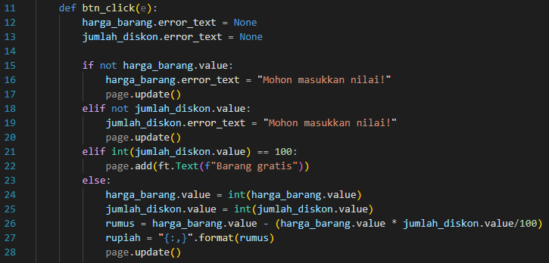
Script Program Aplikasi Kalkulator Diskon

Slide 6
Struktur Bahasa Yang Digunakan Dalam Program
import flet as ft – Bertujuan untuk mengimport file yang ada di dalam directory flet di python.
def main(page): - Ditujukan untuk menerima objek page sebagai argumen dan di gunakan untuk mengatur halaman dan menambahkan control kedalamnya. Selain itu fungsi ini bertujuan untuk mendefinisikan titik masuk utama dalam aplikasi flet.
page.title = -Berfungsi untuk menambahkan title atau judul di dalam aplikasi yang dibuat, contoh dalam program kali ini kita beri judul atau title “Calculator Discount”.
page.window_width = - Digunakan untuk memberi batas lebar jendela (window) aplikasi.
page.window_height = - Digunakan untuk memberi batas tinggi jendela (window) aplikasi.
page.scroll = - Digunakan agar halaman bisa melakukan scroll atau pengguliran vertikal.
ft.ScrollMode.AUTO - Digunakan agar jika konten lebih banyak maka akan otomatis scroll.

Slide 7
Struktur Bahasa Yang Digunakan Dalam Program
harga_barang.error_text = None – Berfungsi untuk mendeklarasikan jika harga barang tidak diisi atau invalid maka garis tepi bar Harga barang akan berubah menjadi merah.
jumlah_diskon.error_text = None – Berfungsi untuk mendeklarasikan jika jumlah diskon tidak diisi atau invalid maka garis tepi bar Jumlah diskon akan berubah menjadi merah.
if - Digunakan untuk membuat keputusan dalam kondisi tertentu.
elif - adalah singkatan dari “else if “ yang di gunakan untuk menambahkan kondisi tambahan, untuk di periksa jika kondisi “if’ tidak terpenuhi.
else - : digunakan sebagai struktur kontrol untuk kondisi yang tidak terpenuhi sebelumnya. Jika tidak ada kondisi “if” atau “elif” yang terpenuhi. Maka blok kode “else” akan dijalankan.
page.add() – digunakan untuk menambahkan page atau objek dalam aplikasi.
{:,}".format(rumus) - digunakan dalam text label harga yang di masukan agar setiap 3 angka akan mengeluarkan karakter/simbol koma “ , “ .
page.update() – untuk mengupdate tampilan menjadi yang terbaru.
ft.Text – Digunakan untuk menampilkan teks pada aplikasi.

Slide 8
Struktur Bahasa Yang Digunakan Dalam Program
ft.TextField – Digunakan untuk menampilkan teks area (text bar) pada aplikasi.
ft.KeyboardType – Berfungsi untuk menentukan type keyboard.
ft.ElevatedButton(“text”, on_click=function) – Digunakan untuk menambahkan fitur tombol pada aplikasi.
ft.app(main) – Berfungsi untuk menjalankan program flet.

Slide 9
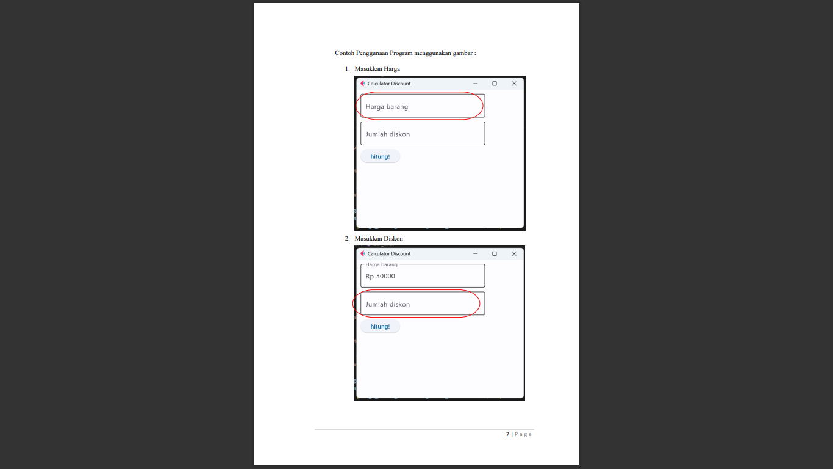
Tampilan Aplikasi Yang Dibuat
Text Bar Harga Barang
Text Bar Jumlah diskon

Slide 10
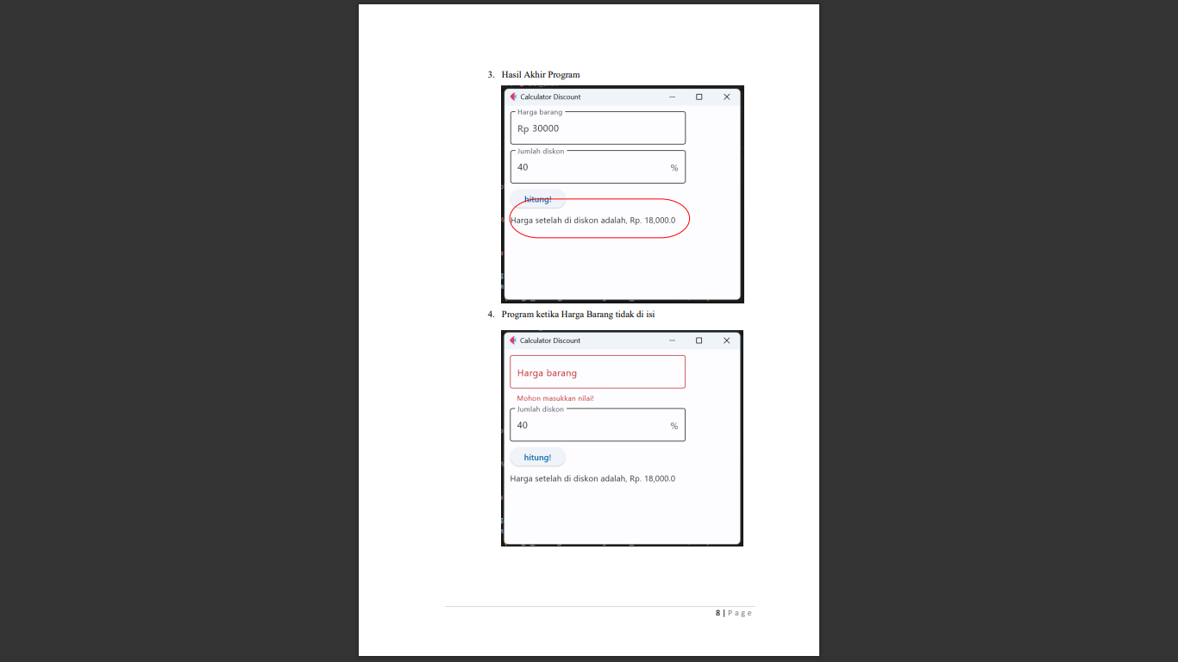
Tampilan Aplikasi Yang Dibuat
Tampilan Setelah klik hitung
Tampilan Jika Harga barang Invalid

Slide 11
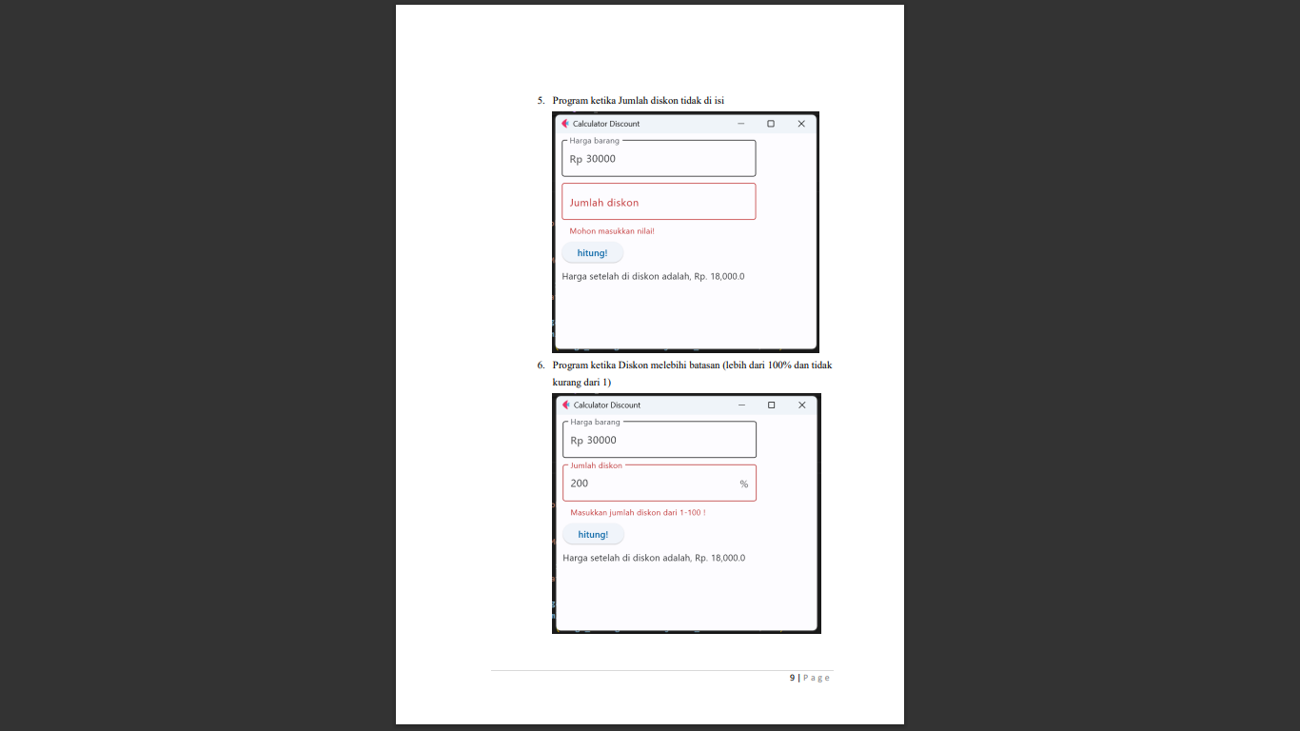
Tampilan Aplikasi Yang Dibuat
Tampilan Jika Harga Diskon Invalid

Slide 12
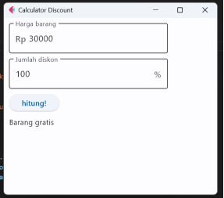
Tampilan Aplikasi Yang Dibuat
Tampilan Jika Jumlah diskon Adalah 100
$100M
$20M
$5M

Slide 13
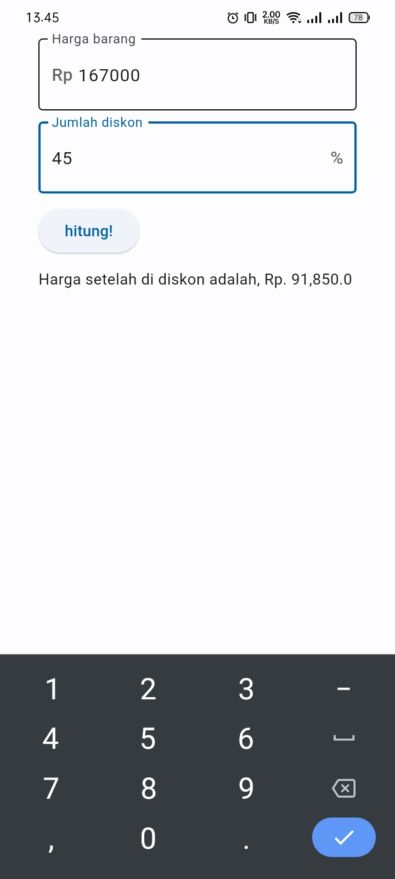
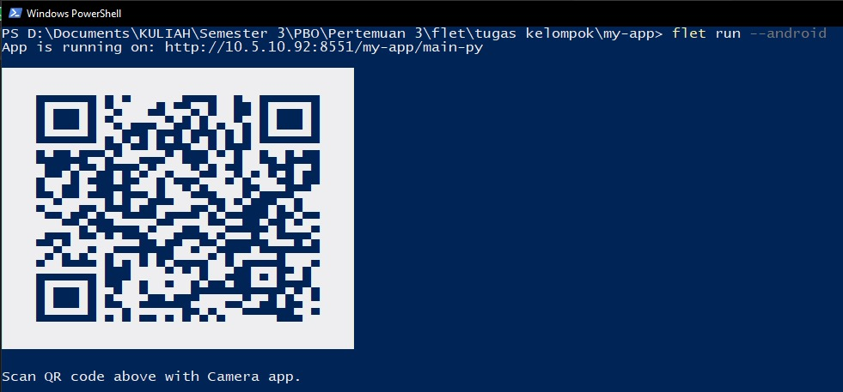
Tampilan Aplikasi Yang Dibuat
Tampilan Di Android

Slide 14
Thanks!
Do you have any questions?
Please Keep To Say Alhamdulillah For Today And For The Next Day Again!

